Slide 1
Hallitusohjelmaneuvottelujen tuoreimmat kuulumiset
Sosiaalietiikan täydennyskoulutus
23.5.2023

Slide 2
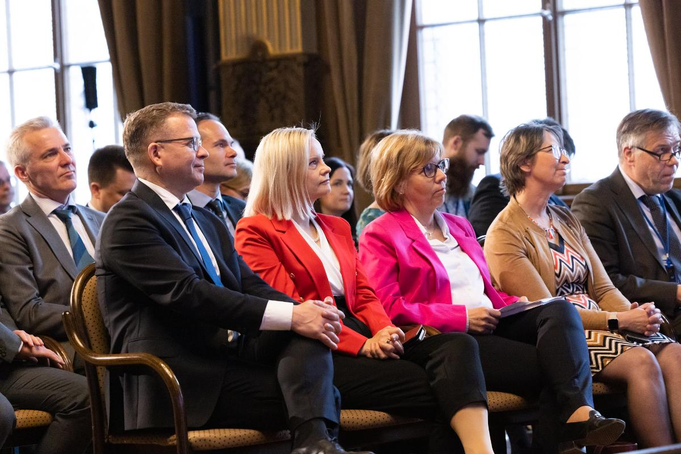
Hallitusneuvottelut
Hallitusneuvottelut on puolueiden välinen poliittinen prosessi, jota hallitustunnustelija johtaa
Keskeisenä tavoitteena on sopia, mitä hallitus aikoo saada seuraavan neljän vuoden aikana aikaan
Hallitusneuvotteluprosessien välillä on merkittäviä eroja
Hallitusohjelman muoto – strateginen vai yksityiskohtaisempi?
Kirjausten tarkkuus vaikuttaa neuvottelujen jälkeiseen valmisteluun/vaikuttamiseen

Slide 3
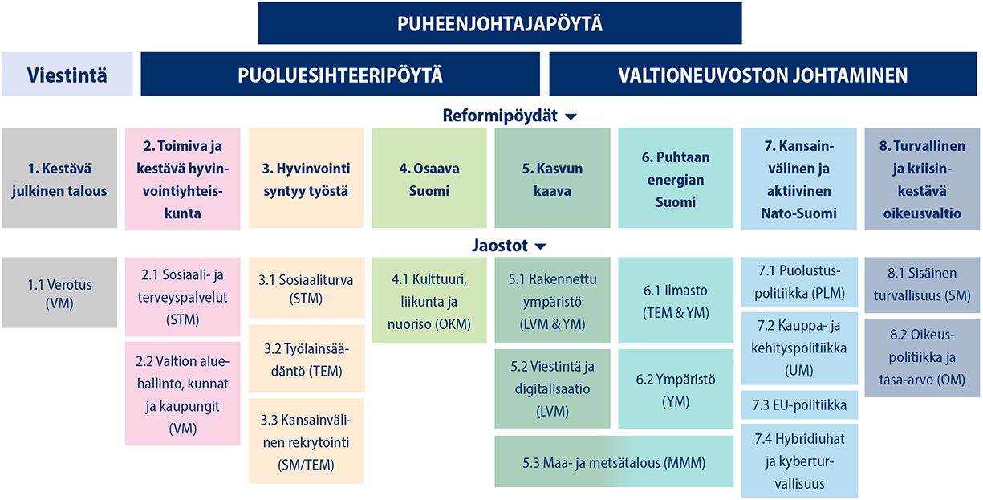

Slide 4
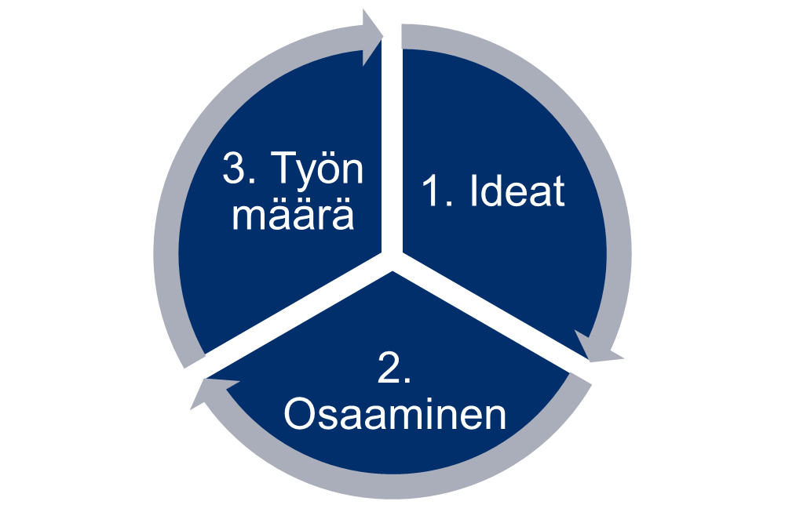

Hallitusneuvottelujen agenda

Slide 5
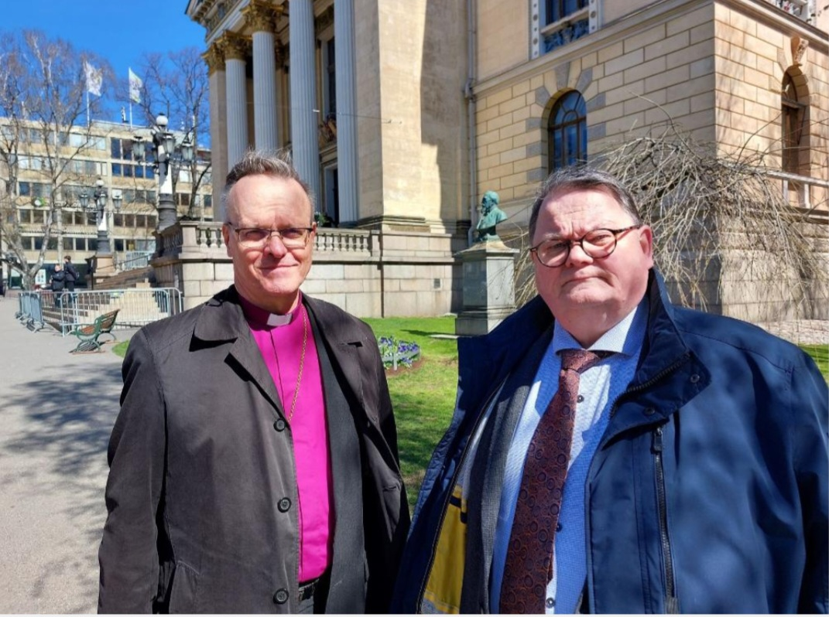
Kirkko kuultavana 8.5.
Arkkipiispa Luoma nosti esiin uskonnon ja uskonnonvapauden merkityksen yhteiskunnassa ja myös kansainvälisesti.
Kansliapäällikkö Huokuna korosti sitä, että kirkko haluaa olla yhdessä muiden yhteiskunnan toimijoiden kanssa edistämässä kaikkien ihmisten hyvinvointia.
Kirkkojen edustajien näkökulmia haluttiin kuulla erityisesti uskontojen välisestä dialogista, nuorten hyvinvointiin liittyvistä kysymyksistä sekä koulujen uskonnonopetuksesta.

Slide 6
Kirkon hallitusohjelmatavoitteet 2023: Kriisinkestävä yhteiskunta – turvaa, toivoa ja luottamusta ihmisten arkeen
1) Eriarvoisuuden vähentäminen vahvistaa yhteiskuntarauhaa
2) Nuorten hyvinvointiin panostaminen luo tulevaisuususkoa
3) Tasapainoinen aluekehitys rakentaa luottamusta
4) Uskonnonvapaus tuo turvaa ja toivoa ihmisten elämään
5) Uskontolukutaito vahvistaa keskinäistä ymmärrystä
6) Oikeudenmukaisuuden ja solidaarisuuden edistäminen rakentaa turvallisempaa maailmaa
7) Ilmastokestävän elämäntavan edistäminen on hyvinvoinnin perusta

Slide 7
Kirkon hallitusohjelmatavoitteiden arviointia
Yhteisen hyvän edistäjä vs. edunvalvoja
Yhteiskunnallinen kysyntä vs. kirkolle itselleen tärkeät asiat
Kakun kasvattaja vs. kakun jakaja
Hallituksessa vs. oppositiossa
Oikealla vs. vasemmalla – teemojen ja asemoinnin suhde?
Vaikuttamisen onnistuminen vs. epäonnistuminen – millä mittarilla kirkko arvioi onnistumisensa?

Slide 8
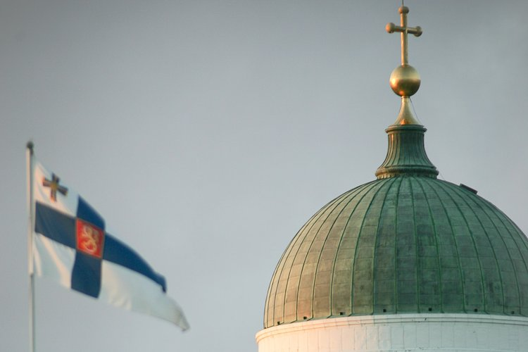
Arvojohtajuus 2020-luvulla
1) Ratkaisukeskeinen ja toivoa luova tapa tarkastella maailmaa
2) Konkreettista, ihmistä puhuttelevaa sanottavaa
Kirkko on merkittävä yhteiskunnallinen toimija, joka tulee halutessaan kuulluksi
3) Katse ihmisiin ja yhteiskuntaan
Jokainen meistä on toimija

